Slide 1

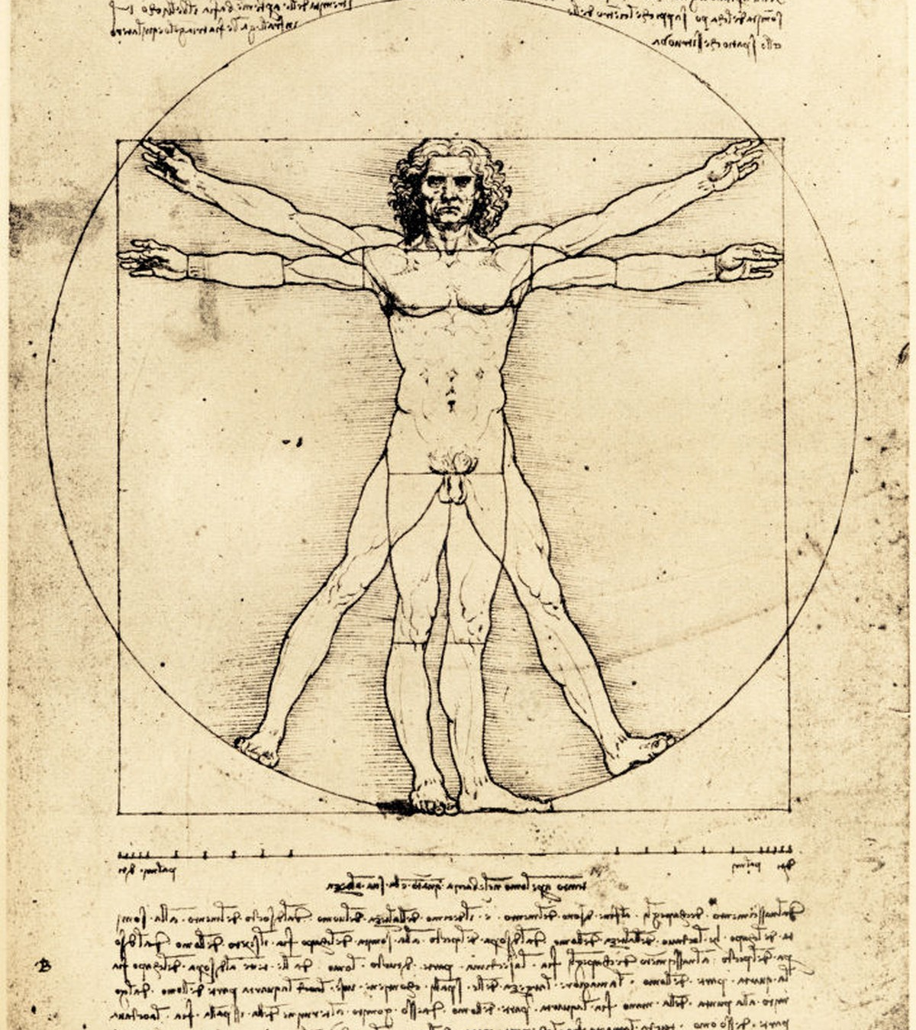
INTRODUÇÃO à ANATOMIA
Profa Dra. Laiza Barros
PSICOLOGIA

Slide 2
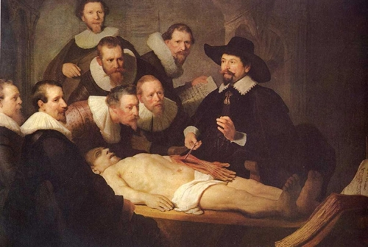
A Nomina Anatomica (NA) foi o padrão internacional de nomenclatura anatômica humana de 1895 até 1998, quando foi substituída pela Terminologia Anatômica.
Desenvolvida para unificar e padronizar termos técnicos, eliminou epônimos (nomes de pesquisadores) em favor de descrições baseadas na forma, localização ou função das estruturas, facilitando a comunicação científica.
Lição de anatomia do Dr Tulp
Rembrandt (1632)

Slide 3
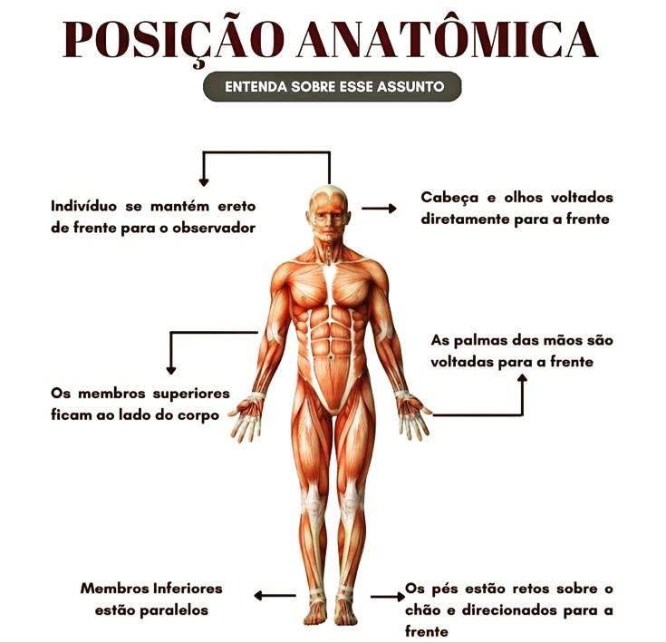

Slide 4
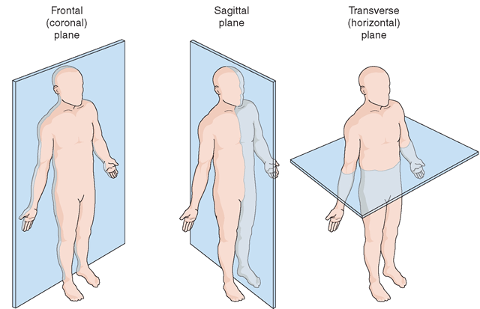
Planos de Corte

Slide 5
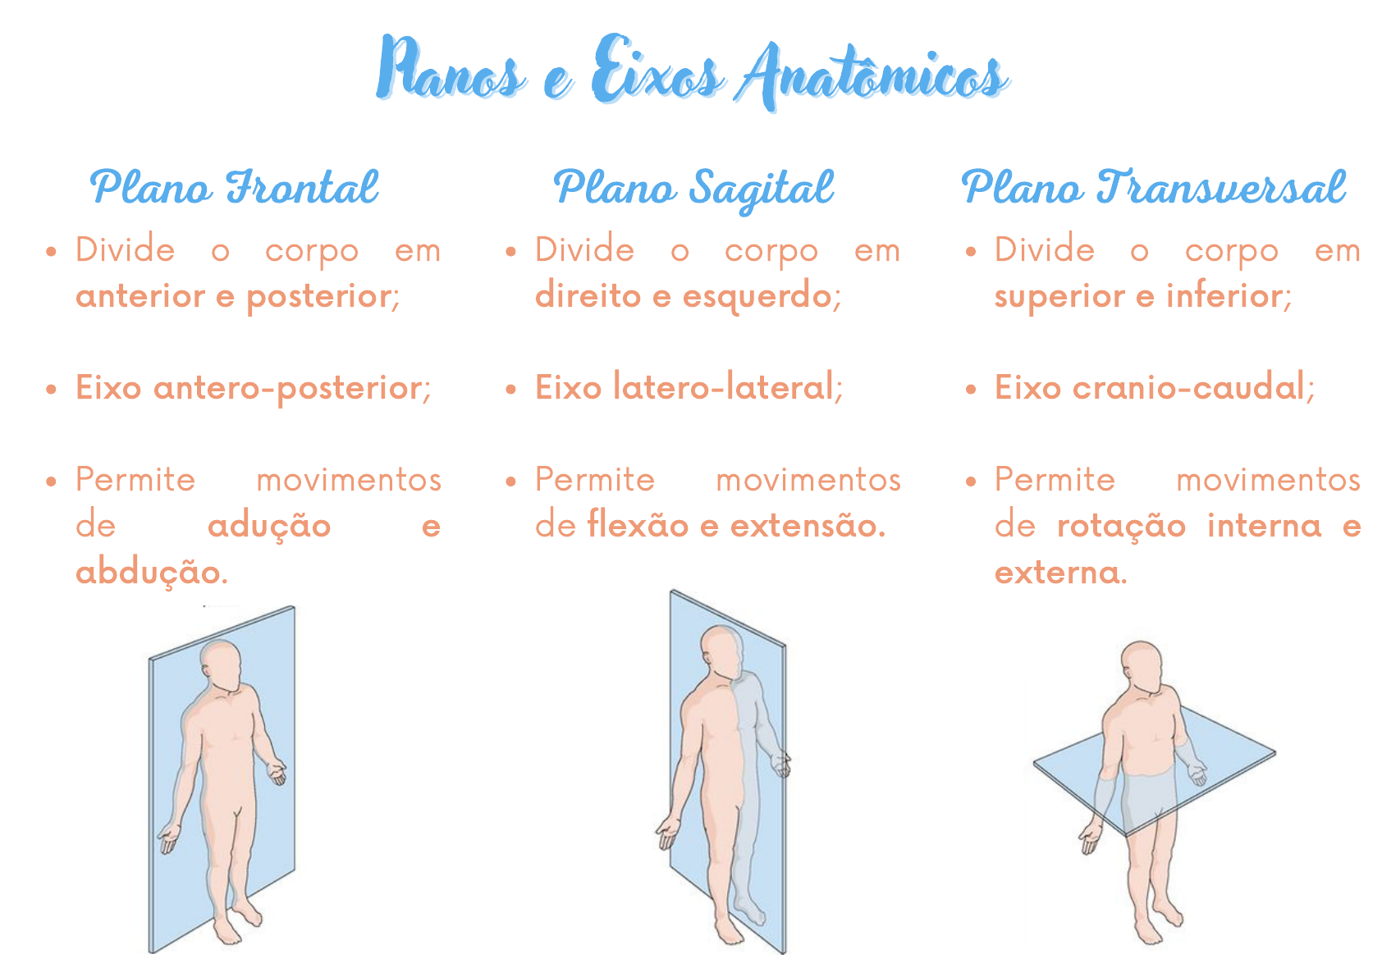

Slide 6
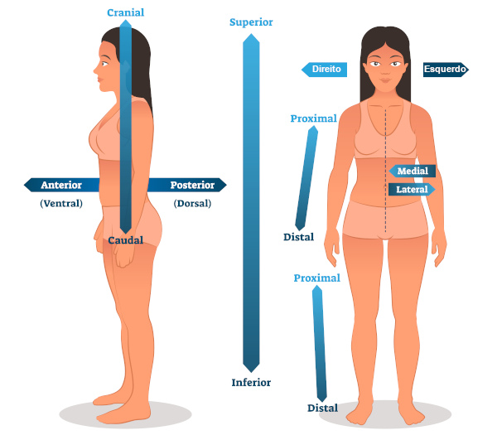

Slide 7
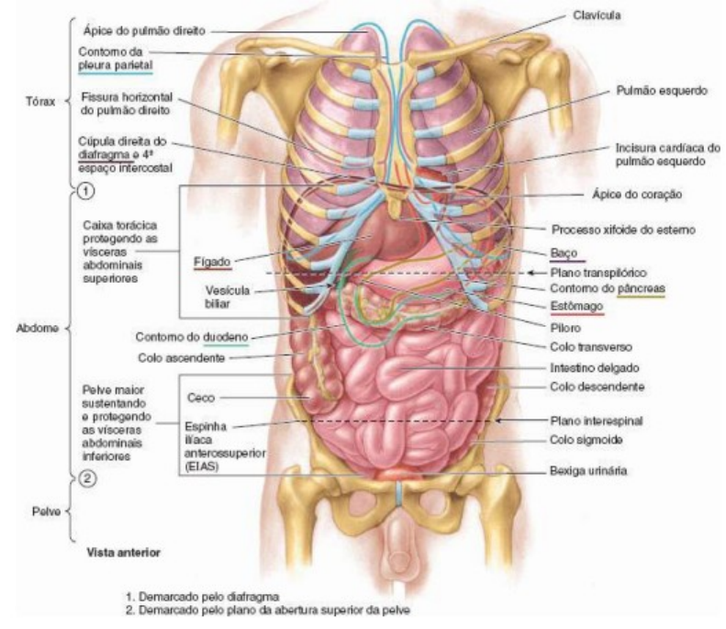

Slide 8
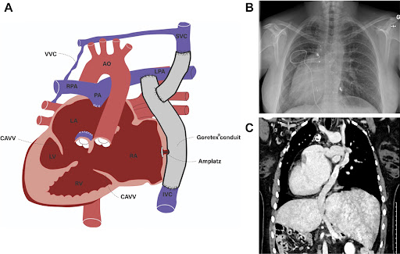
Variação Anatômica
Situs inversus

Slide 9
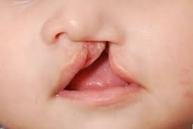
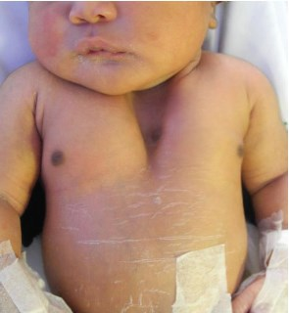
Anomalia
Fissura labiopalatina
Alteração do esterno
https://www.einstein.br/n/glossario-de-saude/pectus-deformidades-da-parede-toracica

Slide 10

Lição de Anatomia do Dr Franjinha
Maurício de Sousa .História em Quadrões (1998)

Slide 11


